Slide 1
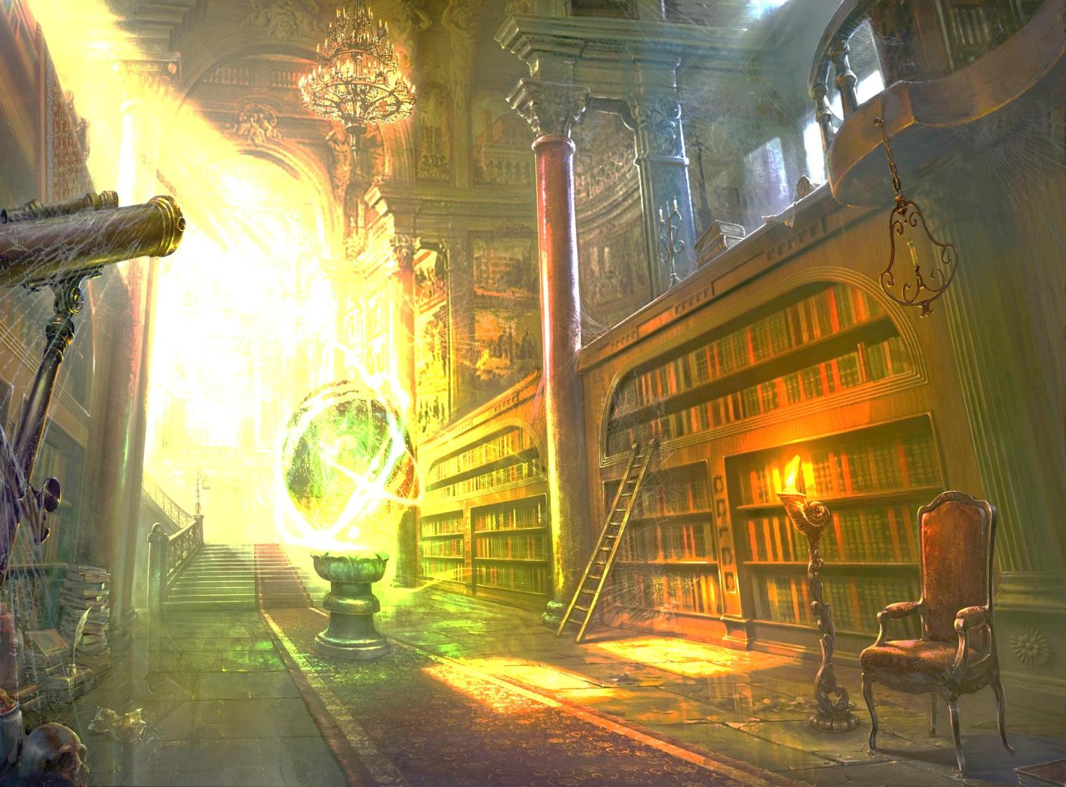

Кладовая Василисы Премудрой

Slide 2
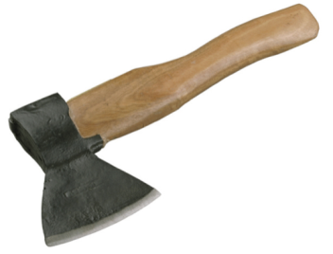
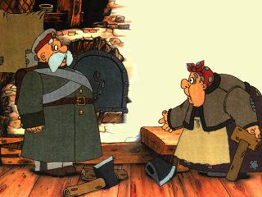

В какой сказке и кто при помощи этого предмета и смекалки не остался голодным?
«КАША ИЗ ТОПОРА»

Slide 3
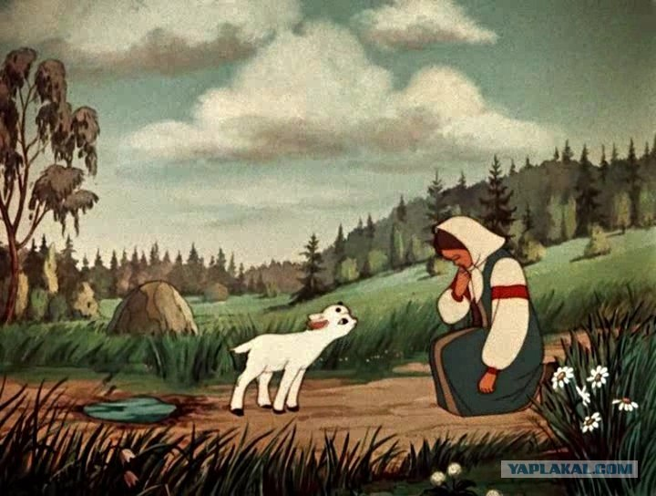

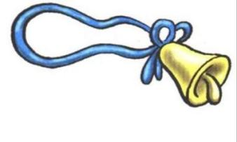
В какой сказке непослушный мальчик превратился в животное ? Как его звали?
«СЕСТРИЦА АЛЕНУШКА
И БРАТЕЦ ИВАНУШКА»

Slide 4
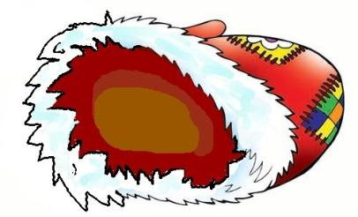
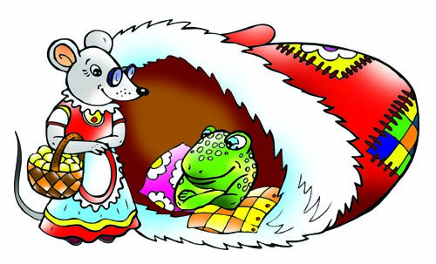
Странная рукавичка . Была ли пара у этой рукавички ?
В какой сказке она?
«РУКАВИЧКА»

Slide 5
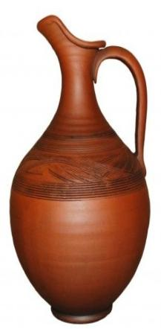
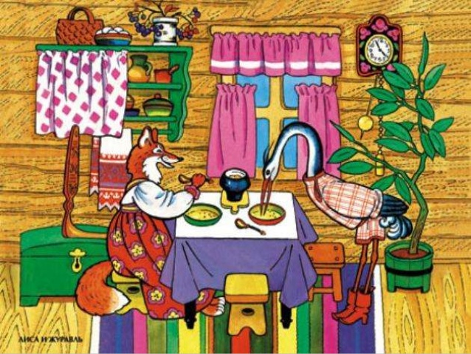
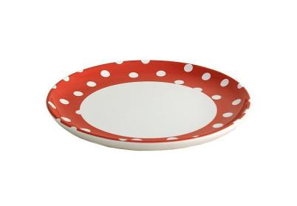
В какой сказке эти предметы помешали дружбе?
Каким героям они принадлежат?
«ЛИСА И ЖУРАВЛЬ»

Slide 6
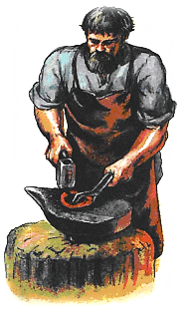
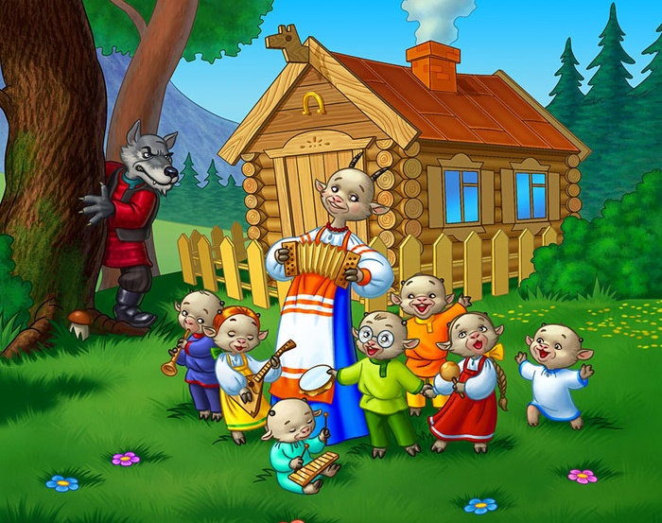
В какой сказке и кто велел себе перековать горло, чтобы петь тонюсеньким голосом?
«ВОЛК И СЕМЕРО
КОЗЛЯТ»

Slide 7
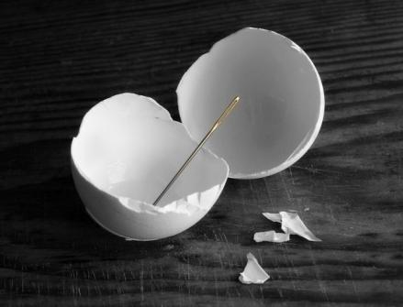
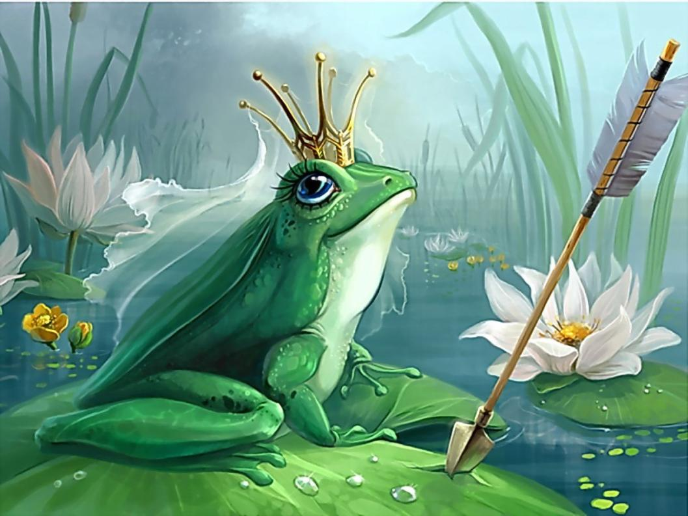
Из какой сказки эта сломанная игла решила судьбу героя ?
Кто этот герой?
«ЦАРЕВНА-ЛЯГУШКА»

